Slide 1
Termoluminiscenční dozimetrie
-Hrabák, Uvírová, Doležal, Miladinovič

Slide 2
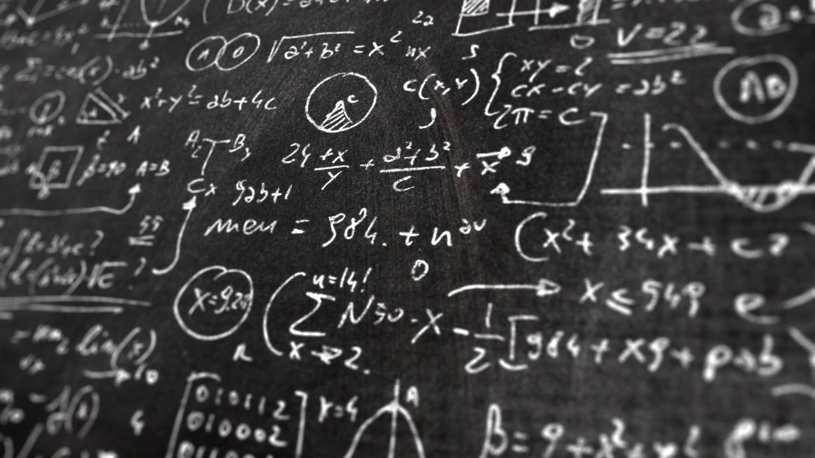
Teorie

Slide 3
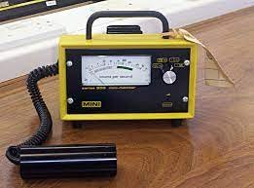
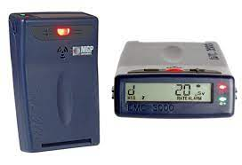
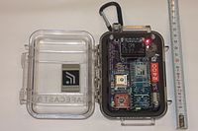
Co je to dozimetrie?

Slide 4
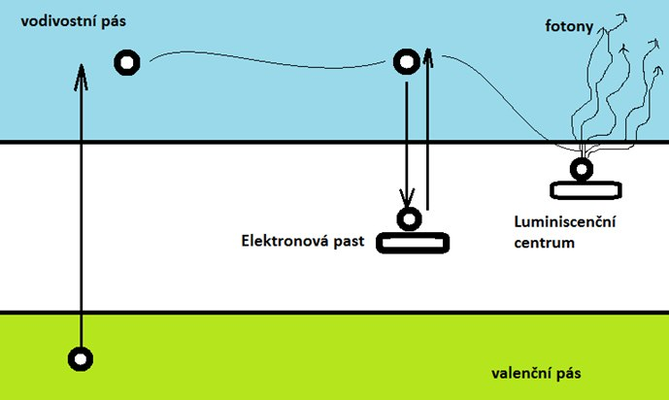
Termoluminiscence

Slide 5
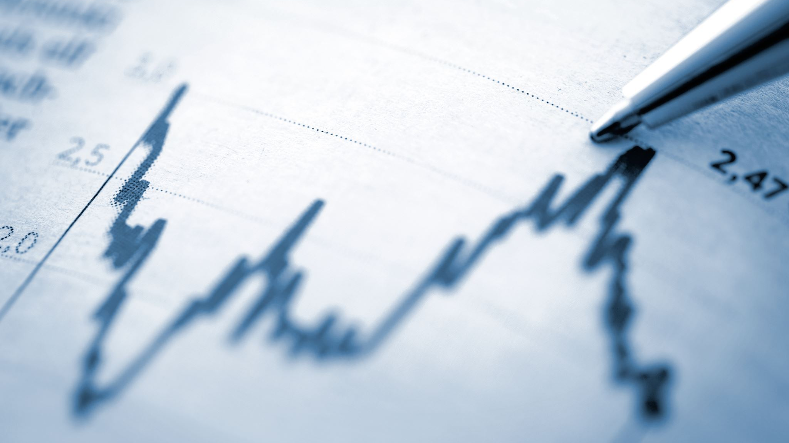
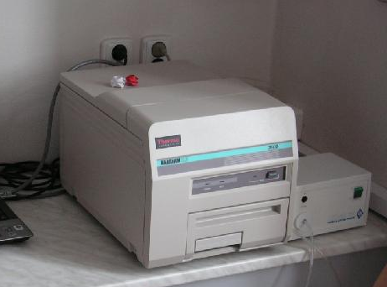
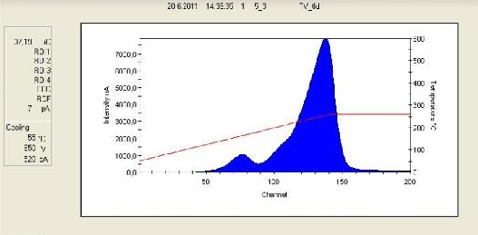
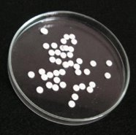
Vlastní výzkum

Slide 6
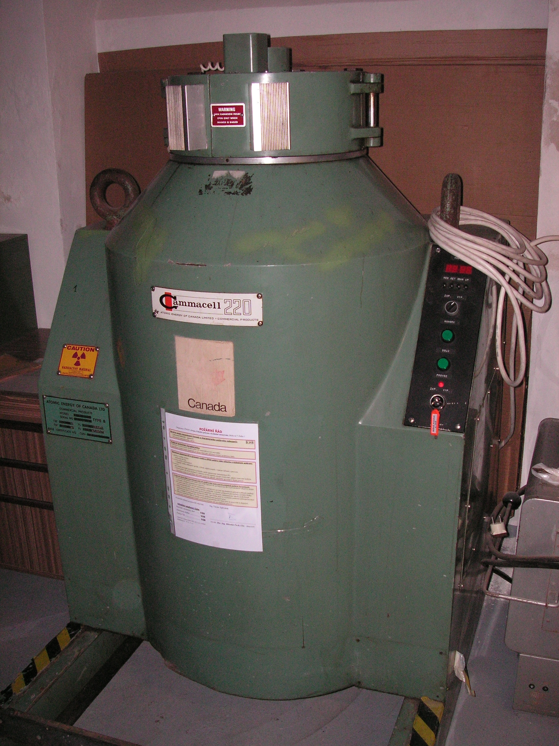
Záříme štěstím!

Slide 7
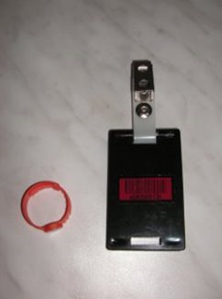
Výsledek naší práce

Slide 8
Závěr

Slide 9
Poděkování a zdroje
https://www.dosimeter.com/images/products/secondary/mg-153503-1.png
https://upload.wikimedia.org/wikipedia/commons/4/40/Geiger_counter.jpg
https://upload.wikimedia.org/wikipedia/commons/thumb/1/18/Safecast_bGeigie_Nano_opened.jpg/200px-Safecast_bGeigie_Nano_opened.jpg

